Slide 1
KABANATA III
NOLI ME TANGERE

Slide 2
KABANATA III: ANG HAPUNAN
NOLI ME TANGERE

Slide 3

BASAHIN AT UNAWAIN ANG KABANATA III

Slide 4
Siyang-siya ang kalooban ni Padre Sibyla. Masama naman ang loob ni Padre Damaso, kaya't bawat maraanang silya ay sinisíkaran. Ang tinyente ay walang kibo, at ang iba nama'y nag-uukol ng papuri sa handa ni Kapitan Tiyago. Lumingon si Donya Victorina nang matapakan ng tinyente ang kola ng kanyang bestido. "Wala ba kayong mata?" pasigaw nitong wika.
"Mayroon, Ginang, at higit na malinaw kaysa inyong mga mata. Ako'y nawiwili lamang sa pagtingin sa pagkakulot ng inyong buhok," tugon ng tinyente at saka lumayo.
Sabay na tumungo sa kabesera ang dalawang pari na tila nagkahiyaan pa.
"Iya'y para sa inyo, Padre Damaso," ani Padre Sibyla.
"Sa inyo po, Padre Sibyla. Kayo ang unang kakilala at kumpesor ng nasirang maybahay... At alang-alang din sa inyong gulang, katungkulan, at kapangyarihan."

Slide 5
Siyang-siya ang kalooban ni Padre Sibyla. Masama naman ang loob ni Padre Damaso, kaya't bawat maraanang silya ay sinisíkaran. Ang tinyente ay walang kibo, at ang iba nama'y nag-uukol ng papuri sa handa ni Kapitan Tiyago. Lumingon si Donya Victorina nang matapakan ng tinyente ang kola ng kanyang bestido. "Wala ba kayong mata?" pasigaw nitong wika.
"Mayroon, Ginang, at higit na malinaw kaysa inyong mga mata. Ako'y nawiwili lamang sa pagtingin sa pagkakulot ng inyong buhok," tugon ng tinyente at saka lumayo.
Sabay na tumungo sa kabesera ang dalawang pari na tila nagkahiyaan pa.
"Iya'y para sa inyo, Padre Damaso," ani Padre Sibyla.
"Sa inyo po, Padre Sibyla. Kayo ang unang kakilala at kumpesor ng nasirang maybahay... At alang-alang din sa inyong gulang, katungkulan, at kapangyarihan."
"Hindi po naman katandaan; ngunit kayo ang kura ng bayan!" ang wika ng Pransiskano na hindi bumibitiw sa silya.
"Kung siya ninyong utos ako'y sumusunod," ani Padre Sibyla at umakmang uupo.
"Hindi ko iniuutos..." hadlang ng Pransiskano.
Uupo na sana ang Dominikano ngunit nagkatama ang tingin nila ng opisyal. Inalok niya ang opisyal, gayong ang paniwala nila, ay higit na mataas ang isang kusinerong uldog kaysa lalong mataas na puno ng pamahalaan.
"Mayroon, Ginang, at higit na malinaw kaysa inyong mga mata. Ako'y nawiwili lamang sa pagtingin sa pagkakulot ng inyong buhok," tugon ng tinyente at saka lumayo.
Sabay na tumungo sa kabesera ang dalawang pari na tila nagkahiyaan pa.
"Iya'y para sa inyo, Padre Damaso," ani Padre Sibyla.
"Sa inyo po, Padre Sibyla. Kayo ang unang kakilala at kumpesor ng nasirang maybahay... At alang-alang din sa inyong gulang, katungkulan, at kapangyarihan."

Slide 6
"Mayroon, Ginang, at higit na malinaw kaysa inyong mga mata. Ako'y nawiwili lamang sa pagtingin sa pagkakulot ng inyong buhok," tugon ng tinyente at saka lumayo.
Sabay na tumungo sa kabesera ang dalawang pari na tila nagkahiyaan pa.
"Iya'y para sa inyo, Padre Damaso," ani Padre Sibyla.
"Sa inyo po, Padre Sibyla. Kayo ang unang kakilala at kumpesor ng nasirang maybahay... At alang-alang din sa inyong gulang, katungkulan, at kapangyarihan."
"Hindi po naman katandaan; ngunit kayo ang kura ng bayan!" ang wika ng Pransiskano na hindi bumibitiw sa silya.
"Kung siya ninyong utos ako'y sumusunod," ani Padre Sibyla at umakmang uupo.
"Hindi ko iniuutos..." hadlang ng Pransiskano.
Uupo na sana ang Dominikano ngunit nagkatama ang tingin nila ng opisyal. Inalok niya ang opisyal, gayong ang paniwala nila, ay higit na mataas ang isang kusinerong uldog kaysa lalong mataas na puno ng pamahalaan.
Tumanggi ang tinyente dahilan sa mapapagitna siya sa dalawang pari. Hindi naalaala ng dalawa ang naghandog ng piging.
"Don Santiago, hindi po ba ninyo kami sasaluhan?" anyaya ni Ibarra. Puno na ang mesa kaya anyong titindig ito. "Si Luculo ay hindi kumakain sa bahay ni Luculo," ani Kapitan Tiyago.
"Diyan kayo! Huwag kayong tumindig" ani Kapitan Tiyago. "Ang handang ito'y pasalamat sa Birhen dahilan sa inyong pagdating."
"Mayroon, Ginang, at higit na malinaw kaysa inyong mga mata. Ako'y nawiwili lamang sa pagtingin sa pagkakulot ng inyong buhok," tugon ng tinyente at saka lumayo.
Sabay na tumungo sa kabesera ang dalawang pari na tila nagkahiyaan pa.
"Iya'y para sa inyo, Padre Damaso," ani Padre Sibyla.
"Sa inyo po, Padre Sibyla. Kayo ang unang kakilala at kumpesor ng nasirang maybahay... At alang-alang din sa inyong gulang, katungkulan, at kapangyarihan."

Slide 7
"Hindi po naman katandaan; ngunit kayo ang kura ng bayan!" ang wika ng Pransiskano na hindi bumibitiw sa silya.
"Kung siya ninyong utos ako'y sumusunod," ani Padre Sibyla at umakmang uupo.
"Hindi ko iniuutos..." hadlang ng Pransiskano.
Uupo na sana ang Dominikano ngunit nagkatama ang tingin nila ng opisyal. Inalok niya ang opisyal, gayong ang paniwala nila, ay higit na mataas ang isang kusinerong uldog kaysa lalong mataas na puno ng pamahalaan.
Tumanggi ang tinyente dahilan sa mapapagitna siya sa dalawang pari. Hindi naalaala ng dalawa ang naghandog ng piging.
"Don Santiago, hindi po ba ninyo kami sasaluhan?" anyaya ni Ibarra. Puno na ang mesa kaya anyong titindig ito. "Si Luculo ay hindi kumakain sa bahay ni Luculo," ani Kapitan Tiyago.
"Diyan kayo! Huwag kayong tumindig" ani Kapitan Tiyago. "Ang handang ito'y pasalamat sa Birhen dahilan sa inyong pagdating."
Ipinakuha ng Kapitan ang tinola na malaon nang hindi natitikman ni Ibarra. Sa kasamaang-palad ang napatapat na pinggan kay Padre Damaso ay may lamang isang ulo at isang pakpak na lumulutang sa maraming sabaw at upo, samantalang ang iba'y hita at pitso, lalung-lalo na si Ibarrang nagkapalad na mapatama sa lamang-loob. Sa sama ng loob ng Pransiskano ay dinurog ang upo. Humigop ng kaunting sabaw at ibinagsak nang malakas ang kutsara at isinulong ang pinggan.
Itinanong ni Laruja kay Ibarra kung ilang taon na siyang wala sa Pilipinas. Sinabi ni Ibarrang humigit kumulang sa pitong
"Mayroon, Ginang, at higit na malinaw kaysa inyong mga mata. Ako'y nawiwili lamang sa pagtingin sa pagkakulot ng inyong buhok," tugon ng tinyente at saka lumayo.
Sabay na tumungo sa kabesera ang dalawang pari na tila nagkahiyaan pa.
"Iya'y para sa inyo, Padre Damaso," ani Padre Sibyla.
"Sa inyo po, Padre Sibyla. Kayo ang unang kakilala at kumpesor ng nasirang maybahay... At alang-alang din sa inyong gulang, katungkulan, at kapangyarihan."

Slide 8
Tumanggi ang tinyente dahilan sa mapapagitna siya sa dalawang pari. Hindi naalaala ng dalawa ang naghandog ng piging.
"Don Santiago, hindi po ba ninyo kami sasaluhan?" anyaya ni Ibarra. Puno na ang mesa kaya anyong titindig ito. "Si Luculo ay hindi kumakain sa bahay ni Luculo," ani Kapitan Tiyago.
"Diyan kayo! Huwag kayong tumindig" ani Kapitan Tiyago. "Ang handang ito'y pasalamat sa Birhen dahilan sa inyong pagdating."
Ipinakuha ng Kapitan ang tinola na malaon nang hindi natitikman ni Ibarra. Sa kasamaang-palad ang napatapat na pinggan kay Padre Damaso ay may lamang isang ulo at isang pakpak na lumulutang sa maraming sabaw at upo, samantalang ang iba'y hita at pitso, lalung-lalo na si Ibarrang nagkapalad na mapatama sa lamang-loob. Sa sama ng loob ng Pransiskano ay dinurog ang upo. Humigop ng kaunting sabaw at ibinagsak nang malakas ang kutsara at isinulong ang pinggan.
Itinanong ni Laruja kay Ibarra kung ilang taon na siyang wala sa Pilipinas. Sinabi ni Ibarrang humigit kumulang sa pitong
taon na siyang wala sa Pilipinas, sinagot ni Larujang marahil nakalimutan na niya ang kanyang bayan.
"Kahit ako'y nakalimutan ng aking bayan, sa lahat ng sandali siya'y naaalaala ko," tugon ni Ibarra.
"Ano ang ibig ninyong sabihin?" tanong ng lalaking mapula ang buhok.
"Ako po'y may isang taon nang walang balitang natatanggap mula sa Pilipinas. Ang katulad ko po'y isang dayuhang hindi nakaalam kung kailan at paano namatay ang kanyang ama."
"Mayroon, Ginang, at higit na malinaw kaysa inyong mga mata. Ako'y nawiwili lamang sa pagtingin sa pagkakulot ng inyong buhok," tugon ng tinyente at saka lumayo.
Sabay na tumungo sa kabesera ang dalawang pari na tila nagkahiyaan pa.
"Iya'y para sa inyo, Padre Damaso," ani Padre Sibyla.
"Sa inyo po, Padre Sibyla. Kayo ang unang kakilala at kumpesor ng nasirang maybahay... At alang-alang din sa inyong gulang, katungkulan, at kapangyarihan."
"Ah!" bulalas ng tinyente
"Saan kayo naroon at hindi kayo tumelegrama?" tanong ng Donya. "Nang kami'y ikasal, kami'y tumelegrama sa Espanya."
"Ako po'y nasa Alemanya at sa Polonyang sakop ng Rusya nitong huling dalawang taon."
Sa oras na ito kailangang magsalita si Doktor de Espadaña.
"Natagpuan po baga ninyo ang isang Polako na taga B... Barsobya, na nagngangalang Stadnitzki?" tanong ni Doktor de Espadaña.

Slide 9
Ipinakuha ng Kapitan ang tinola na malaon nang hindi natitikman ni Ibarra. Sa kasamaang-palad ang napatapat na pinggan kay Padre Damaso ay may lamang isang ulo at isang pakpak na lumulutang sa maraming sabaw at upo, samantalang ang iba'y hita at pitso, lalung-lalo na si Ibarrang nagkapalad na mapatama sa lamang-loob. Sa sama ng loob ng Pransiskano ay dinurog ang upo. Humigop ng kaunting sabaw at ibinagsak nang malakas ang kutsara at isinulong ang pinggan.
Itinanong ni Laruja kay Ibarra kung ilang taon na siyang wala sa Pilipinas. Sinabi ni Ibarrang humigit kumulang sa pitong
taon na siyang wala sa Pilipinas, sinagot ni Larujang marahil nakalimutan na niya ang kanyang bayan.
"Kahit ako'y nakalimutan ng aking bayan, sa lahat ng sandali siya'y naaalaala ko," tugon ni Ibarra.
"Ano ang ibig ninyong sabihin?" tanong ng lalaking mapula ang buhok.
"Ako po'y may isang taon nang walang balitang natatanggap mula sa Pilipinas. Ang katulad ko po'y isang dayuhang hindi nakaalam kung kailan at paano namatay ang kanyang ama."
"Ah!" bulalas ng tinyente
"Saan kayo naroon at hindi kayo tumelegrama?" tanong ng Donya. "Nang kami'y ikasal, kami'y tumelegrama sa Espanya."
"Ako po'y nasa Alemanya at sa Polonyang sakop ng Rusya nitong huling dalawang taon."
Sa oras na ito kailangang magsalita si Doktor de Espadaña.
"Natagpuan po baga ninyo ang isang Polako na taga B... Barsobya, na nagngangalang Stadnitzki?" tanong ni Doktor de Espadaña.
"Mayroon, Ginang, at higit na malinaw kaysa inyong mga mata. Ako'y nawiwili lamang sa pagtingin sa pagkakulot ng inyong buhok," tugon ng tinyente at saka lumayo.
Sabay na tumungo sa kabesera ang dalawang pari na tila nagkahiyaan pa.
"Iya'y para sa inyo, Padre Damaso," ani Padre Sibyla.
"Sa inyo po, Padre Sibyla. Kayo ang unang kakilala at kumpesor ng nasirang maybahay... At alang-alang din sa inyong gulang, katungkulan, at kapangyarihan."

Slide 10
taon na siyang wala sa Pilipinas, sinagot ni Larujang marahil nakalimutan na niya ang kanyang bayan.
"Kahit ako'y nakalimutan ng aking bayan, sa lahat ng sandali siya'y naaalaala ko," tugon ni Ibarra.
"Ano ang ibig ninyong sabihin?" tanong ng lalaking mapula ang buhok.
"Ako po'y may isang taon nang walang balitang natatanggap mula sa Pilipinas. Ang katulad ko po'y isang dayuhang hindi nakaalam kung kailan at paano namatay ang kanyang ama."
"Ah!" bulalas ng tinyente
"Saan kayo naroon at hindi kayo tumelegrama?" tanong ng Donya. "Nang kami'y ikasal, kami'y tumelegrama sa Espanya."
"Ako po'y nasa Alemanya at sa Polonyang sakop ng Rusya nitong huling dalawang taon."
Sa oras na ito kailangang magsalita si Doktor de Espadaña.
"Natagpuan po baga ninyo ang isang Polako na taga B... Barsobya, na nagngangalang Stadnitzki?" tanong ni Doktor de Espadaña.
Marahil po, nguni't hindi ko na maalaala," tugon ni Ibarra.
"Hindi siya maaaring pag...kamalan," dugtong ng Doktor na lumakas ang loob. "Mapula ang kanyang buhok at masamang mangastila."
"Mahusay na palatandaan nguni't sa ilang consulado lamang nagamit ko ang wikang Kastila."
"Paano kayo nakikipag-usap kung gayon?" pahangang tanong ni Donya Victorina.
"Ang wika po roon ang aking ginagamit, Ginang."
"Nagsasalita rin po ba kayo ng wikang Ingles?" tanong ng Dominikano na sanay sa Ingles pidgin sapagkat nanirahan sa Hongkong.
"Isang taon po akong nanirahan sa Inglaterra na ang tanging wikang ginagamit ay Ingles."
"Aling bansa sa Europa ang naiibigan ninyo?" tanong ng may mapulang buhok.
"Kahit aling malayang bayan sa Europa, ngunit una sa lahat ang Espanya na siya kong pangalawang inang-bayan."
"Mayroon, Ginang, at higit na malinaw kaysa inyong mga mata. Ako'y nawiwili lamang sa pagtingin sa pagkakulot ng inyong buhok," tugon ng tinyente at saka lumayo.
Sabay na tumungo sa kabesera ang dalawang pari na tila nagkahiyaan pa.
"Iya'y para sa inyo, Padre Damaso," ani Padre Sibyla.
"Sa inyo po, Padre Sibyla. Kayo ang unang kakilala at kumpesor ng nasirang maybahay... At alang-alang din sa inyong gulang, katungkulan, at kapangyarihan."

Slide 11
"Ah!" bulalas ng tinyente
"Saan kayo naroon at hindi kayo tumelegrama?" tanong ng Donya. "Nang kami'y ikasal, kami'y tumelegrama sa Espanya."
"Ako po'y nasa Alemanya at sa Polonyang sakop ng Rusya nitong huling dalawang taon."
Sa oras na ito kailangang magsalita si Doktor de Espadaña.
"Natagpuan po baga ninyo ang isang Polako na taga B... Barsobya, na nagngangalang Stadnitzki?" tanong ni Doktor de Espadaña.
Marahil po, nguni't hindi ko na maalaala," tugon ni Ibarra.
"Hindi siya maaaring pag...kamalan," dugtong ng Doktor na lumakas ang loob. "Mapula ang kanyang buhok at masamang mangastila."
"Mahusay na palatandaan nguni't sa ilang consulado lamang nagamit ko ang wikang Kastila."
"Paano kayo nakikipag-usap kung gayon?" pahangang tanong ni Donya Victorina.
"Ang wika po roon ang aking ginagamit, Ginang."
"Nagsasalita rin po ba kayo ng wikang Ingles?" tanong ng Dominikano na sanay sa Ingles pidgin sapagkat nanirahan sa Hongkong.
"Isang taon po akong nanirahan sa Inglaterra na ang tanging wikang ginagamit ay Ingles."
"Aling bansa sa Europa ang naiibigan ninyo?" tanong ng may mapulang buhok.
"Kahit aling malayang bayan sa Europa, ngunit una sa lahat ang Espanya na siya kong pangalawang inang-bayan."
"Mayroon, Ginang, at higit na malinaw kaysa inyong mga mata. Ako'y nawiwili lamang sa pagtingin sa pagkakulot ng inyong buhok," tugon ng tinyente at saka lumayo.
Sabay na tumungo sa kabesera ang dalawang pari na tila nagkahiyaan pa.
"Iya'y para sa inyo, Padre Damaso," ani Padre Sibyla.
"Sa inyo po, Padre Sibyla. Kayo ang unang kakilala at kumpesor ng nasirang maybahay... At alang-alang din sa inyong gulang, katungkulan, at kapangyarihan."

Slide 12
Marahil po, nguni't hindi ko na maalaala," tugon ni Ibarra.
"Hindi siya maaaring pag...kamalan," dugtong ng Doktor na lumakas ang loob. "Mapula ang kanyang buhok at masamang mangastila."
"Mahusay na palatandaan nguni't sa ilang consulado lamang nagamit ko ang wikang Kastila."
"Paano kayo nakikipag-usap kung gayon?" pahangang tanong ni Donya Victorina.
"Ang wika po roon ang aking ginagamit, Ginang."
"Nagsasalita rin po ba kayo ng wikang Ingles?" tanong ng Dominikano na sanay sa Ingles pidgin sapagkat nanirahan sa Hongkong.
"Isang taon po akong nanirahan sa Inglaterra na ang tanging wikang ginagamit ay Ingles."
"Aling bansa sa Europa ang naiibigan ninyo?" tanong ng may mapulang buhok.
"Kahit aling malayang bayan sa Europa, ngunit una sa lahat ang Espanya na siya kong pangalawang inang-bayan."
"Ano naman po ang pinakamahalagang bagay na inyong nakita na naging katangi-tangi sa pamumuhay, sa pananampalataya at sa lahat na?"
Nag-isip si Ibarra bago sumagot.
"Bago ako tumungo sa isang bayan ay pinag-aralan ko muna ang kanyang kasaysayan at pagkatapos ay wala nang katangian ang bawat makita ko. Ngunit natiyak kong ang kasaganaan o kadahupan ng bayan ay nasasalig sa kanilang kalayaang taglay."
"Mayroon, Ginang, at higit na malinaw kaysa inyong mga mata. Ako'y nawiwili lamang sa pagtingin sa pagkakulot ng inyong buhok," tugon ng tinyente at saka lumayo.
Sabay na tumungo sa kabesera ang dalawang pari na tila nagkahiyaan pa.
"Iya'y para sa inyo, Padre Damaso," ani Padre Sibyla.
"Sa inyo po, Padre Sibyla. Kayo ang unang kakilala at kumpesor ng nasirang maybahay... At alang-alang din sa inyong gulang, katungkulan, at kapangyarihan."

Slide 13
"Nagsasalita rin po ba kayo ng wikang Ingles?" tanong ng Dominikano na sanay sa Ingles pidgin sapagkat nanirahan sa Hongkong.
"Isang taon po akong nanirahan sa Inglaterra na ang tanging wikang ginagamit ay Ingles."
"Aling bansa sa Europa ang naiibigan ninyo?" tanong ng may mapulang buhok.
"Kahit aling malayang bayan sa Europa, ngunit una sa lahat ang Espanya na siya kong pangalawang inang-bayan."
"Ano naman po ang pinakamahalagang bagay na inyong nakita na naging katangi-tangi sa pamumuhay, sa pananampalataya at sa lahat na?"
Nag-isip si Ibarra bago sumagot.
"Bago ako tumungo sa isang bayan ay pinag-aralan ko muna ang kanyang kasaysayan at pagkatapos ay wala nang katangian ang bawat makita ko. Ngunit natiyak kong ang kasaganaan o kadahupan ng bayan ay nasasalig sa kanilang kalayaang taglay."
"Iyan lamang ang nakita mo...? Sayang ang ginugol mong salapi kung iyan lamang ang natutuhan mo. Alam na iyan ng lahat ng bata sa paaralan," pakutyang sabad ni Padre Damaso.
Nangamba ang lahat na baka magkaroon ng kaguluhan. Si Ibarra'y nagulumihanan. Di niya malaman ang isasagot. Sa halip na sabihing "Magtatapos na ang hapunan at kayo'y bundat na," ay nagpipigil at ganito ang sinabi:
"Mga ginoo, hindi dapat ipagtaka ang sinabi ng aming dat- ing kura. Ang sinabi nila'y nagpapagunita sa aking kabataan. Salamat at binubuhay nila ang nakaraang panahong ipinagsalo nila ng aking ama sa aming maralitang hapag."
"Mayroon, Ginang, at higit na malinaw kaysa inyong mga mata. Ako'y nawiwili lamang sa pagtingin sa pagkakulot ng inyong buhok," tugon ng tinyente at saka lumayo.
Sabay na tumungo sa kabesera ang dalawang pari na tila nagkahiyaan pa.
"Iya'y para sa inyo, Padre Damaso," ani Padre Sibyla.
"Sa inyo po, Padre Sibyla. Kayo ang unang kakilala at kumpesor ng nasirang maybahay... At alang-alang din sa inyong gulang, katungkulan, at kapangyarihan."

Slide 14
"Ano naman po ang pinakamahalagang bagay na inyong nakita na naging katangi-tangi sa pamumuhay, sa pananampalataya at sa lahat na?"
Nag-isip si Ibarra bago sumagot.
"Bago ako tumungo sa isang bayan ay pinag-aralan ko muna ang kanyang kasaysayan at pagkatapos ay wala nang katangian ang bawat makita ko. Ngunit natiyak kong ang kasaganaan o kadahupan ng bayan ay nasasalig sa kanilang kalayaang taglay."
"Iyan lamang ang nakita mo...? Sayang ang ginugol mong salapi kung iyan lamang ang natutuhan mo. Alam na iyan ng lahat ng bata sa paaralan," pakutyang sabad ni Padre Damaso.
Nangamba ang lahat na baka magkaroon ng kaguluhan. Si Ibarra'y nagulumihanan. Di niya malaman ang isasagot. Sa halip na sabihing "Magtatapos na ang hapunan at kayo'y bundat na," ay nagpipigil at ganito ang sinabi:
"Mga ginoo, hindi dapat ipagtaka ang sinabi ng aming dat- ing kura. Ang sinabi nila'y nagpapagunita sa aking kabataan. Salamat at binubuhay nila ang nakaraang panahong ipinagsalo nila ng aking ama sa aming maralitang hapag."
Nakita ng Dominiko na ang Pransiskano'y nanginig. Si Ibarra nama'y tumindig at nagsalita.
"Mga ginoo, ipagpatawad ninyo ang aking pag-alis. Ako po'y lalakad bukas kaya't marami akong gawaing dapat lutasin. Tapos na ang mahalagang bahagi ng hapunan at bahagya na akong uminom ng alak. Mga ginoo... sa ikabubuti ng Espanya at Pilipinas," kasabay niya ang tinyente sa pagtungga ng alak.
Pinigilan ni Kapitang Tiyago si Ibarra sapagkat darating si Maria Clara na sinundo ng kanyang Tiya Isabel. Darating din ang bagong kura.
"Mayroon, Ginang, at higit na malinaw kaysa inyong mga mata. Ako'y nawiwili lamang sa pagtingin sa pagkakulot ng inyong buhok," tugon ng tinyente at saka lumayo.
Sabay na tumungo sa kabesera ang dalawang pari na tila nagkahiyaan pa.
"Iya'y para sa inyo, Padre Damaso," ani Padre Sibyla.
"Sa inyo po, Padre Sibyla. Kayo ang unang kakilala at kumpesor ng nasirang maybahay... At alang-alang din sa inyong gulang, katungkulan, at kapangyarihan."

Slide 15
Nangako si Ibarra na babalik kinabukasan at tuloy na umalis, samantalang ibinulalas ng Pransiskano ang sama ng loob.
"Nakita na ninyo" ang sabi ni Padre Damaso sa may mapulang buhok. "Iyan ang kasamaang dulot ng pagpapaaral sa Europa - nagiging mapagmataas. Dapat ipagbawal ng pamahalaan ang gayon."
Nang gabing yaon sa pitak ng Estudios Coloniales ay isinulat ng binatang mapula ang buhok kung bakit ang isang pakpak at isang leeg ng manok ay naging sanhi ng alitan sa isang salu-salo; ang mayhanda ay walang kabuluhan sa isang piging at hindi dapat magpaaral ng Pilipino sa ibang lupain, ni turuang bumasa.
"Iyan lamang ang nakita mo...? Sayang ang ginugol mong salapi kung iyan lamang ang natutuhan mo. Alam na iyan ng lahat ng bata sa paaralan," pakutyang sabad ni Padre Damaso.
Nangamba ang lahat na baka magkaroon ng kaguluhan. Si Ibarra'y nagulumihanan. Di niya malaman ang isasagot. Sa halip na sabihing "Magtatapos na ang hapunan at kayo'y bundat na," ay nagpipigil at ganito ang sinabi:
"Mga ginoo, hindi dapat ipagtaka ang sinabi ng aming dat- ing kura. Ang sinabi nila'y nagpapagunita sa aking kabataan. Salamat at binubuhay nila ang nakaraang panahong ipinagsalo nila ng aking ama sa aming maralitang hapag."
Nakita ng Dominiko na ang Pransiskano'y nanginig. Si Ibarra nama'y tumindig at nagsalita.
"Mga ginoo, ipagpatawad ninyo ang aking pag-alis. Ako po'y lalakad bukas kaya't marami akong gawaing dapat lutasin. Tapos na ang mahalagang bahagi ng hapunan at bahagya na akong uminom ng alak. Mga ginoo... sa ikabubuti ng Espanya at Pilipinas," kasabay niya ang tinyente sa pagtungga ng alak.
Pinigilan ni Kapitang Tiyago si Ibarra sapagkat darating si Maria Clara na sinundo ng kanyang Tiya Isabel. Darating din ang bagong kura.
"Mayroon, Ginang, at higit na malinaw kaysa inyong mga mata. Ako'y nawiwili lamang sa pagtingin sa pagkakulot ng inyong buhok," tugon ng tinyente at saka lumayo.
Sabay na tumungo sa kabesera ang dalawang pari na tila nagkahiyaan pa.
"Iya'y para sa inyo, Padre Damaso," ani Padre Sibyla.
"Sa inyo po, Padre Sibyla. Kayo ang unang kakilala at kumpesor ng nasirang maybahay... At alang-alang din sa inyong gulang, katungkulan, at kapangyarihan."

Slide 16
Nangako si Ibarra na babalik kinabukasan at tuloy na umalis, samantalang ibinulalas ng Pransiskano ang sama ng loob.
"Nakita na ninyo" ang sabi ni Padre Damaso sa may mapulang buhok. "Iyan ang kasamaang dulot ng pagpapaaral sa Europa - nagiging mapagmataas. Dapat ipagbawal ng pamahalaan ang gayon."
Nang gabing yaon sa pitak ng Estudios Coloniales ay isinulat ng binatang mapula ang buhok kung bakit ang isang pakpak at isang leeg ng manok ay naging sanhi ng alitan sa isang salu-salo; ang mayhanda ay walang kabuluhan sa isang piging at hindi dapat magpaaral ng Pilipino sa ibang lupain, ni turuang bumasa.
Nakita ng Dominiko na ang Pransiskano'y nanginig. Si Ibarra nama'y tumindig at nagsalita.
"Mga ginoo, ipagpatawad ninyo ang aking pag-alis. Ako po'y lalakad bukas kaya't marami akong gawaing dapat lutasin. Tapos na ang mahalagang bahagi ng hapunan at bahagya na akong uminom ng alak. Mga ginoo... sa ikabubuti ng Espanya at Pilipinas," kasabay niya ang tinyente sa pagtungga ng alak.
Pinigilan ni Kapitang Tiyago si Ibarra sapagkat darating si Maria Clara na sinundo ng kanyang Tiya Isabel. Darating din ang bagong kura.
"Mayroon, Ginang, at higit na malinaw kaysa inyong mga mata. Ako'y nawiwili lamang sa pagtingin sa pagkakulot ng inyong buhok," tugon ng tinyente at saka lumayo.
Sabay na tumungo sa kabesera ang dalawang pari na tila nagkahiyaan pa.
"Iya'y para sa inyo, Padre Damaso," ani Padre Sibyla.
"Sa inyo po, Padre Sibyla. Kayo ang unang kakilala at kumpesor ng nasirang maybahay... At alang-alang din sa inyong gulang, katungkulan, at kapangyarihan."

Slide 17
TALATINIGAN
Ibigay ang kahulugan ng mga salitang may salungguhit sa pangungusap.

Slide 18
1) Siyang-siya ang kalooban ni Padre Siblya. 2) Lahat ay nag-uukol ng papuri sa binata.
3) Pinag-aagawan ni Padre Damaso at Padre Sibyla ang kabesera.
4) Nasa mga pinuno ang kadahupan ng bayan.

Slide 19
5) Sayang ang ginugol mong salapi. 6) Nangamba ang lahat sa ibubunga ng usapan.
7) Siya ay nagulumihanan sa pangyayari.
8) Ikaw ay bundat na sa kakakain.

Slide 20


9) Ito ang nagpapagunita sa aking kabataan. 10) Tinungga niya ang alak.

Slide 21
GABAY-DIWA
Ipaliwanag ang kahulugan ng mga sumusunod

Slide 22
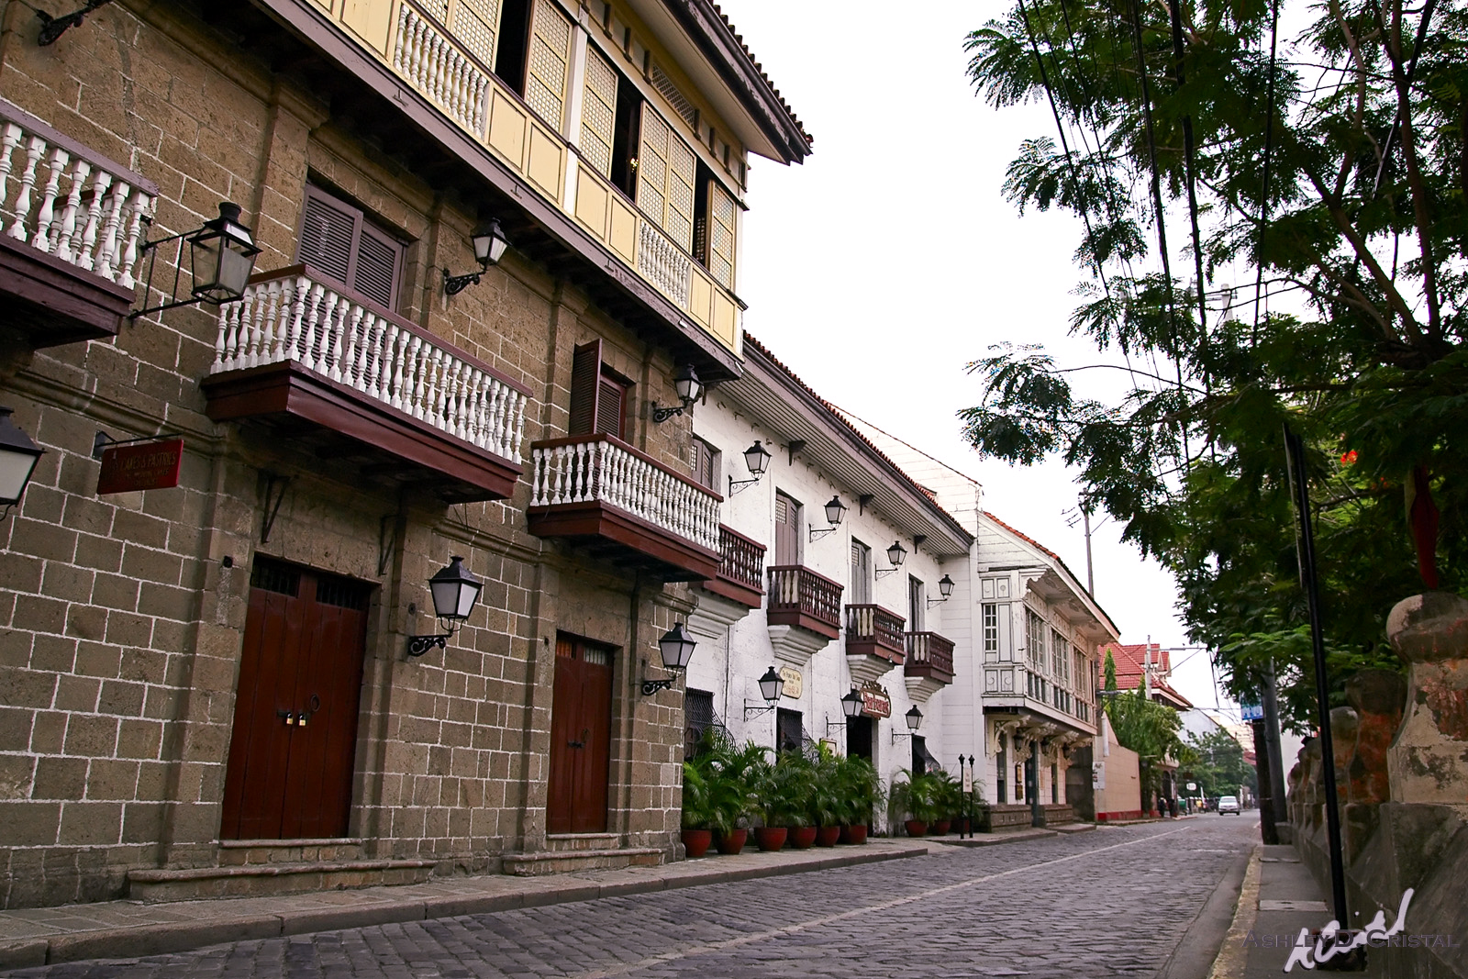
1) Si Luculo ay hindi kumakain sa bahay ni Luculo. 2) Ang isang bayan bago ko puntahan ay inaalam ko muna ang kanyang kasaysayan at sa bantahang ito ay lagi kong nakikita ang kaginhawahan at kahirapan ng mga bayan na may kaugnayan sa kanilang kalayaan o kagipitan.
IBIGAY MO
BUOD
ANG
NG
KABANATA 3

Slide 23
1) Si Luculo ay hindi kumakain sa bahay ni Luculo. 2) Ang isang bayan bago ko puntahan ay inaalam ko muna ang kanyang kasaysayan at sa bantahang ito ay lagi kong nakikita ang kaginhawahan at kahirapan ng mga bayan na may kaugnayan sa kanilang kalayaan o kagipitan.
IBIGAY MO
BUOD
ANG
NG
KABANATA 3

Slide 24
1) Si Luculo ay hindi kumakain sa bahay ni Luculo. 2) Ang isang bayan bago ko puntahan ay inaalam ko muna ang kanyang kasaysayan at sa bantahang ito ay lagi kong nakikita ang kaginhawahan at kahirapan ng mga bayan na may kaugnayan sa kanilang kalayaan o kagipitan.
IBIGAY MO
BUOD
ANG
NG
KABANATA 3

Slide 25
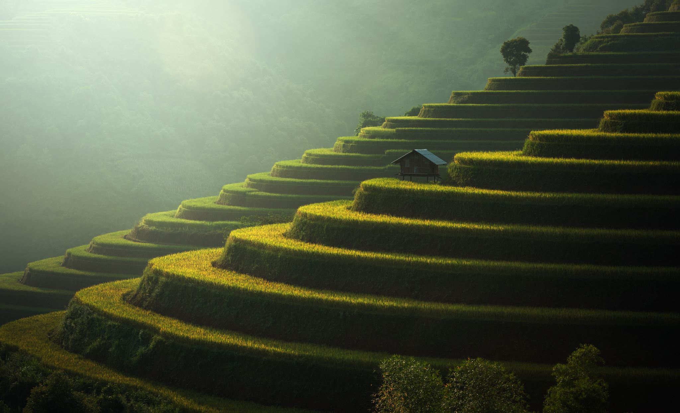
ISULAT ANG MGA GAWAIN SA NOLI ME TANGERE (KWADERNO)

Slide 26
WAKAS
KABANATA 3 -> KABANATA 4

